Slide 1
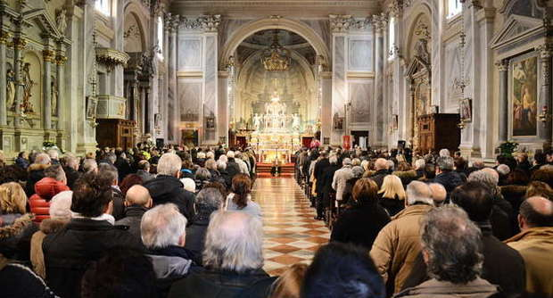
ASSISTERE O PARTECIPARE?
La qualità delle nostre celebrazioni eucaristiche
Incontro AC Adulti CSPT

Slide 2
LE NOSTRE VALUTAZIONI
1. LA NOSTRA MESSA E’ BELLA SE..
Molta o poca affluenza di popolo
Diversità delle celebrazioni ( feste o giorni feriali; circostanze particolari…)
La qualità della predica (lunga, barbosa, inconcludente, entusiasmante, normale)

Slide 4
2. LA NOSTRA MESSA E’ INSOPPORTABILE SE…
Giudizio sui canti (latino/italiano; chitarre/organo; coro; coro giovanile; canti a popolo)
Quantità dei segni oppure mancanza di sussidi
Gli avvisi
La qualità dei lettori o in generale dell’uso della voce
Il prete (che fa tutto; che ignora l’assemblea…o che lascia fare tutto, che è “pazzo” scatenato o al contrario è pio e poco coinvolgente…)

Slide 6
3. LA NOSTRA MESSA HA SCARSITA’ DI GIOVANI…
I nostri ragazzi non vengono, perché?
Oppure se vengono, sono costretti?
Se dicono che è bello è perché si trovano insieme con gli amici?

Slide 8
4. A ME PIACE CONCENTRARMI SU DIO, MA….
Il luogo (chiesa/ santuario/ chiesetta/ Frati/ Monte Calderaro/ S.Clelia…)
La disposizione dell’altare, dell’ambone….
Impegno dei ministri o più in genere dei chierichetti

Slide 10
5. Hanno cambiato tutto nella chiesa… non ci capisco più niente per cui:
Mi piace l’altare verso il muro… dà il senso dell’orientamento verso Dio
E i chierichetti/le chierichette?

Slide 12
6. I BAMBINI MI DANNO FASTIDIO… GIRANO PER LA CHIESA
Non riesco concentrarmi
La predica va bene per i bimbi… ma noi siamo adulti… ci vuole qualcosa di più grande
Il prete si arrabbia se sente dei rumori in chiesa
Non veniamo in chiesa pe sentirci sgridare
Siamo capaci di educare i nostri bambini a stare in chiesa

Slide 14
7. LE NOSTRE MESSE SONO VERAMENTE «SCUOLA DI PREGHIERA»
Non sono preparate
Non ci si prepara a casa…
Non si segue il ritmo dell’anno liturgico
Invece di unire le nostre celebrazioni sono fonte di divisione

Slide 16
COSA VUOL DIRE
Celebrare
e
Partecipare

Slide 17
STORIA DELLA SALVEZZA IN ATTO
La storia della salvezza è un “dialogo” tra Dio e il suo popolo attraverso diversi modi e maniere
In tale dialogo emerge la PAROLA (proclamata/annunciata; spiegata e pregata; fatta oggetto di riflessione; richiesta di perdono…)
Ma se si tratta di un dialogo la cosa importante è capirsi per poter adeguatamente rispondere

Slide 18
Nelle varie forme con cui Dio si comunica emerge la sua pedagogia e il rispetto dei tempi
E’ necessaria una formazione biblica di base
Dio si è incarnato: entrato nel tempo e nello spazio

Slide 19
PAROLE GESTI SEGNI
Dio ha dato rilevanza a tanti segni, prediligendone alcuni: pane e vino; olio; acqua; imposizione delle mani
Altri sono stati presi dalle varie culture e tradizioni
Parole gesti e segni vengono “organizzati in un rito”
La parola con i segni e i gesti richiede la partecipazione

Slide 20
IL MINISTERO DEL PRESBITERO E DEGLI ALTRI
Gesù si è messo a servire
Agli apostoli e ai loro successori ha dato il potere di “agere in persona Christi”
L’azione liturgica diventa segno della “ministerialità”: ognuno ha un suo ruolo. Essa fa mergere proprio la varietà dei doni e dei carismi al servizio di tutti
Il presbitero presiede, ma è tutto il popolo di Dio che celebra
L’assemblea non assiste, ma celebra

Slide 21
L’EVENTO PASQUALE E’ RESO PRESENTE
I segni sono per essere canali di grazia.
La presenza divina va “accolta” e “custodita”, nel cuore perché poi venga messa in pratica.
Prende rilevanza il “silenzio” e le espressioni del corpo (i movimenti; le mani; in ginocchio; in processione…)
Le suppellettili e gli abiti

Slide 22
LA GLORIA DI DIO
Un popolo che “loda”; rende grazie; supplica; chiede perdono a Dio

Slide 23
LA SANTIFICAZIONE DEI FEDELI
è il dono della grazia
è l’incorporazione nel corpo di Cristo
è la missione nel mondo
Testimonianza
Presenza critica

